Slide 1
КАДРЫ РЕШАЮТ …
ой, ВСЁ!
Дайджест лучших идей спикеров CleanExpo2023 на тему найма и удержания персонала.

Slide 2


Slide 3
ОЛЬГА КРАВЧЕНКО г.Краснодар
Набор персонала = продажи. Не «кошмарить», а продавать ))
Ваши конкурентные преимущества ? Чем Вы привлекательны для соискателей ? HR- бренд – залог успеха.
CRM ! Воронка найма. Анализ эффективности каналов привлечения и этапов «продажи вакансии». Автоматизация этапов найма (от собеседования до стажировки)
КАНАЛЫ: соц.сети, маркетплейсы, сам сайт компании, активный найм, рекомендации действующих сотрудников
ТОЧНОСТЬ и ВЫРАЗИТЕЛЬНОСТЬ объявлений о вакансиях с учетом специфики площадки размещения

Slide 4


Slide 5
МАРИНА РЕШЕТНИКОВА г. Ставрополь
Компания - на службе ЛИЧНЫХ МОТИВОВ работника
УТП: удобство, безопасность, экономия, престиж
При мотивации учитывайте ТИП сотрудника – «капиталист-трудоголик», «честолюбец», «от звонка до звонка», «человек-дело», «стартапер»
НЕМАТЕРИАЛЬНЫЕ стимулы: привилегии выбора или персональные преференции от руководителя; заслуженные символы (значки, должности за заслуги), мероприятия и обучение за счет компании, очевидная «карьерная лестница» (по горизонтали или по вертикали), конкурсы между бригадами / объектами; вдохновляющие цели
МАТЕРИАЛЬНЫЕ стимулы: рост ЗП в завис. от стажа и опыта; оплата за наставничество; бонусы за выполнение квартального и годового плана; премии за положительные отзывы, за отсутствие претензий, за рост выручки , за рост количества объектов .

Slide 6
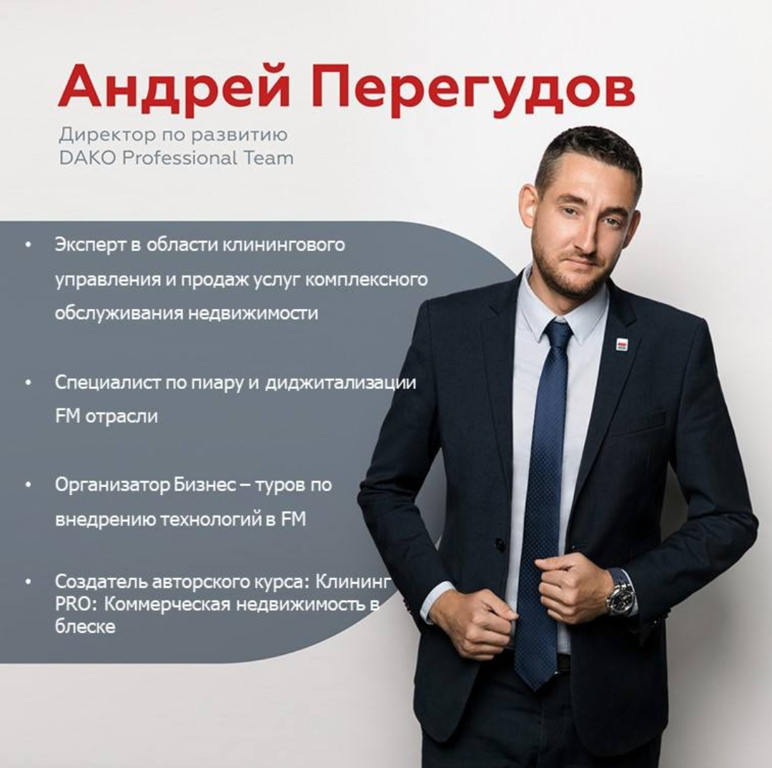
Для Москвы, Санкт-Петербурга и других городов с выраженным дефицитом рабочих кадров:
Конкурентоспособная ЗП на рынке труда Вашего города;
Нанял – БЕРЕГИ (!):
Максимально комфортные бытовые условия на объектах ;
Оптимальная спецодежда;
Телефон горячей линии и психологической поддержки сотрудников;
JOB-DAY практика;
Футбол, конкурсы для линейных сотрудников.

Slide 7
Уборщиком не хочет работать
практически никто

Slide 8
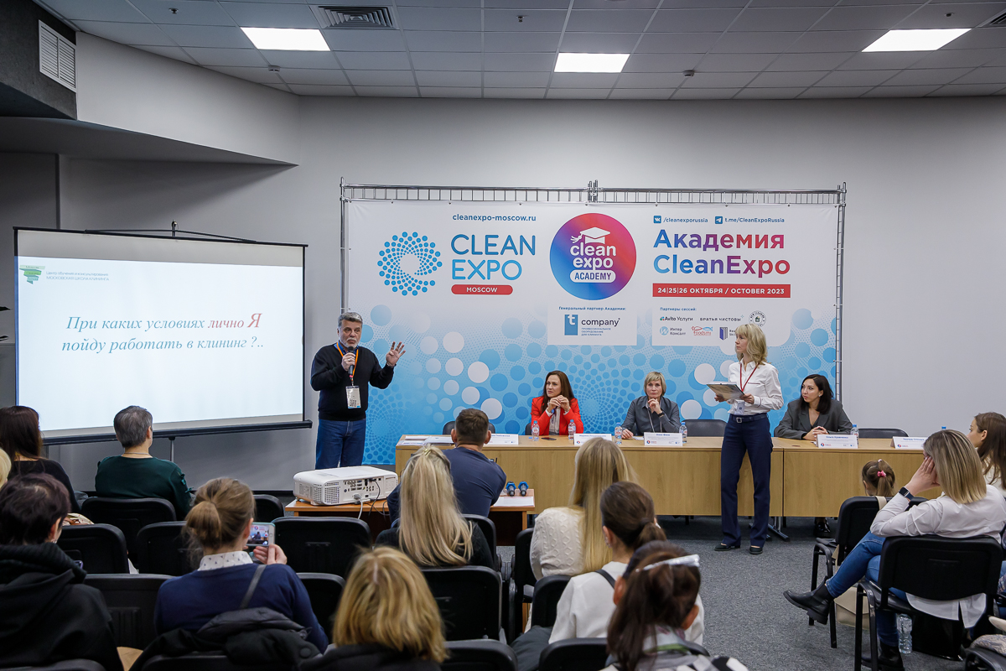
ЭДУАРД ОЛЕЩУК и ВЕРА ГЛЕБОВСКАЯ

Slide 9
При каких условиях лично Я
пойду работать в клининг ?..
Какие житейские проблемы
может помочь решить Лично Мне
работа в клининге ?..

Slide 10

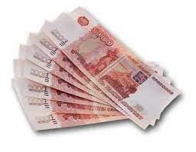
В работе клинера есть очевидные «плюсы»:
Физическая работа позволяет поддерживать хорошую форму и лучше себя чувствовать долгие годы /при разумной ритмичной нагрузке/
Работаешь – только находясь на работе.
Отвечаешь только за себя или свою бригаду
Полезный результат своего труда очевиден и виден практически сразу
В текущем историческом периоде (2021-2023 г) оплата труда выше,
чем у менеджеров среднего звена или на «офисной работе»,
не требующей высокой квалификации, большого опыта
или длительного обучения
Высокая значимость чистоты и санитарной безопасности в обществе

Slide 11
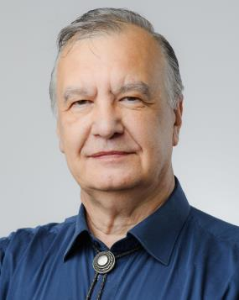
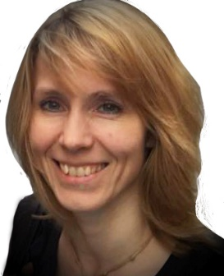
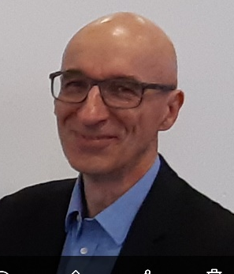
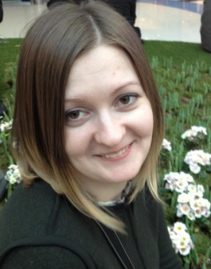
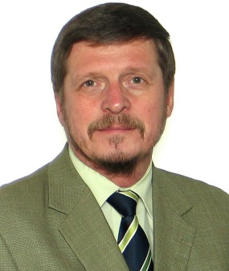
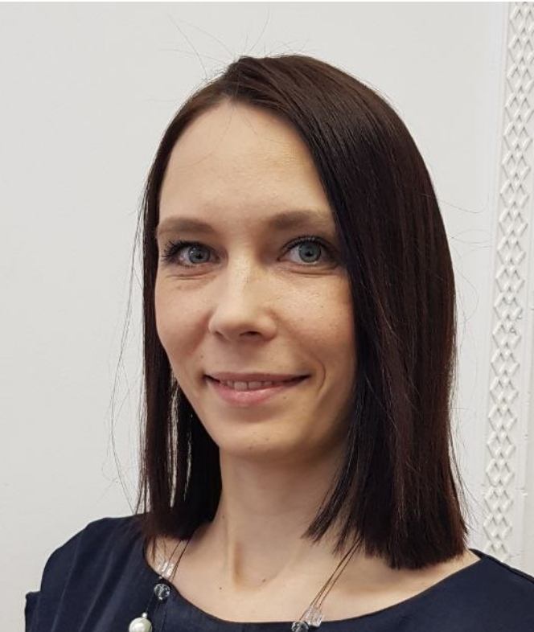
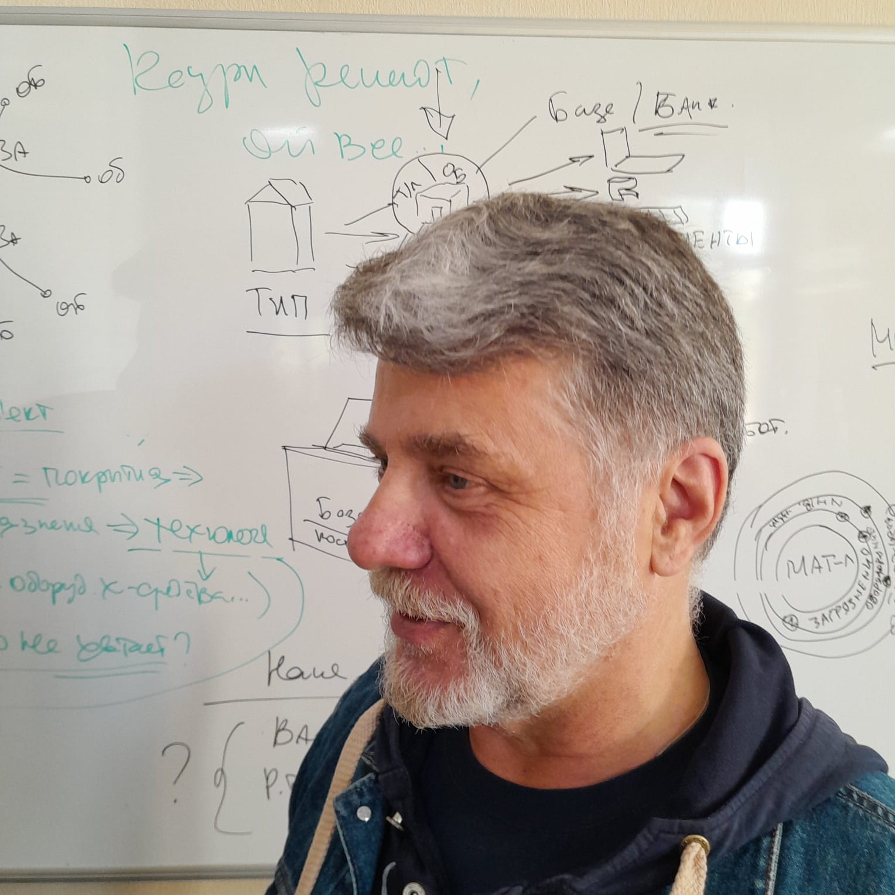
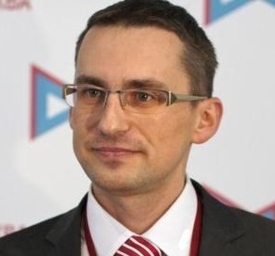
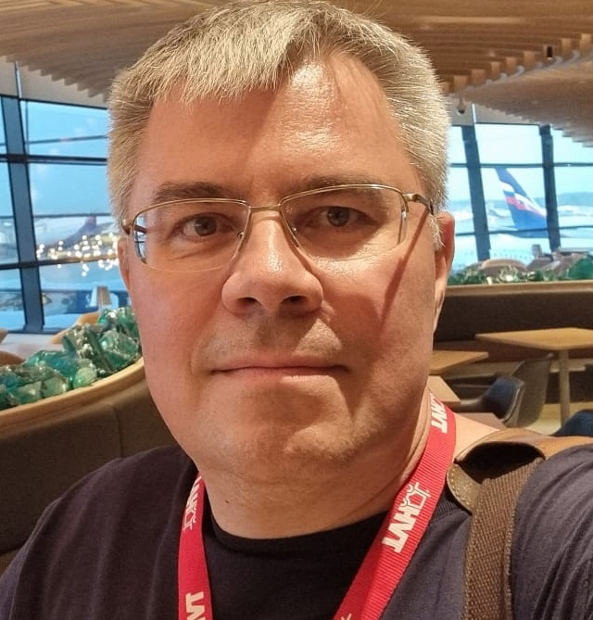
www.cleanschool.ru
+7 925 001 05 88, +7 965 227 53 45, +7 985 233 26 99
Николай
Володин
Вера
Глебовская
Рихард
Шиллинг
Оксана
Шлыкова
Дирк
Рудцок
Лилия
Звягова
Эдуард
Олещук
Иван Голубцов
Александр Комаров

